Slide 1
108年度主管共識營
成效暨策略目標報告
單 位：公共事務室
報告人：游 君 耀

Slide 2
108年重要工作執行成效
-強化本院英文網頁新聞稿內容，使本院優良事蹟之宣傳國際化。
1.2019年共選7篇文章英譯放置於英文網頁。
2.https://www.youtube.com/watch?v=rS8b09K3xRs
恭喜台北榮總 躍上英國廣播公司BBC新聞網
2019-11-04-BBC CLICK首播，11-05You Tube公開播放。緣起-2019-09-11- BBC訪張院長談北榮AI 報導台灣先進醫療。

Slide 3
108年重要工作執行成效
-追求卓越
1.2019-06-22 協辦媒體文宣-北榮重磅首擊 舉辦全台最大智慧醫療應用研討會。
2.2019-10-26協辦媒體文宣，骨科醫學會論壇 世界級大師齊聚北榮。
3.協辦國合會新南向發展-台灣週影片拍攝。
4.協辦玉山論壇新南向發展-台灣尖端醫療拍攝。

Slide 4
108年重要工作執行成效
-幸福員工
1.核撥每人800元之經費，每年農曆年底舉辦年終餐會，凝聚同仁向心力。
2.醫師節、護師節及院慶時邀請多位知名藝人表演，慰勞員工辛勞。

Slide 5
108年重要工作執行成效
-智慧醫療
1.108年1-10月例行記者會11場、臨時記者會 7 場(重大醫療成就、特殊案例等)、發佈新聞稿37 篇、安排採訪85件，由本院支援醫師主講漢聲電台「長青樹」保健節目44場、提供報章雜誌醫療保健文稿34篇，以上皆提供國人正確健康資訊，提昇醫院醫師知名度。
2.為展現本院院史文物陳展多元面貌，及配合創院一甲子院慶活動，108年11月完成建置本院「數位院史廳網站」，提供具國際性、完善之網站服務，包含中、英、日、泰、越等五國語言之AA級無障礙優質網站，同時規劃拍攝虛擬實境導覽，是全年無休的智慧導覽員。

Slide 6
108年重要工作執行成效
-開源節流
1.108年度1-10月辦理國內外學術交流參訪:共32場 551人，參訪費收入為96萬元整。
2.配合創院開幕一甲子活動及展現本院院史文物陳展多元面貌，辦理「數位院史廳網站建置」案，數位院史廳網站，廠商已於108年10月25日完成裝機設定，本室亦已將網站網址函告本院各單位及全體同仁參悉(網址:https://vghtpehh.vghtpe.gov.tw/)。
3.提升本室公文線上簽核比例，減少紙本文。目前已從108年9月各項文書處理績效指標為83.33%到108年10月為88.46%。

Slide 7
109年策略目標
1.配合新南向國家醫療及衛生專業人士參訪與交流，
強化文宣報導。
2.定期與臨時記者會，每年都在24場以上，是醫藥記
者重要新聞來源，在現有基礎上，未來仍賡續加強
新聞內容的質與量的充實，以維持與媒體友好關係
3.強化電子媒體專題報導製作的質與量，儘量以記者
會現有題材再次運用，增加醫師同仁曝光率。
4.未來在本室人才招募時加強外語能力及相關業務學
、經歷之甄試項目。

Slide 8
108年策略目標
5.邀請媒體主管來院演講，闡述媒體應對與新聞處理
之方法。
6.持續爭取退輔會每年新聞文宣工作執行優良成績。

Slide 9
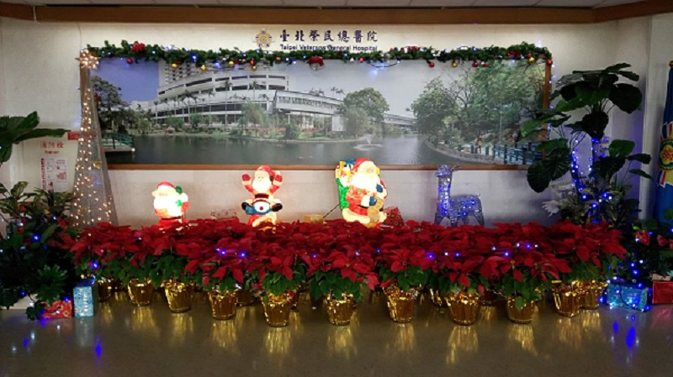
謝謝聆聽
敬請指導

